Slide 1
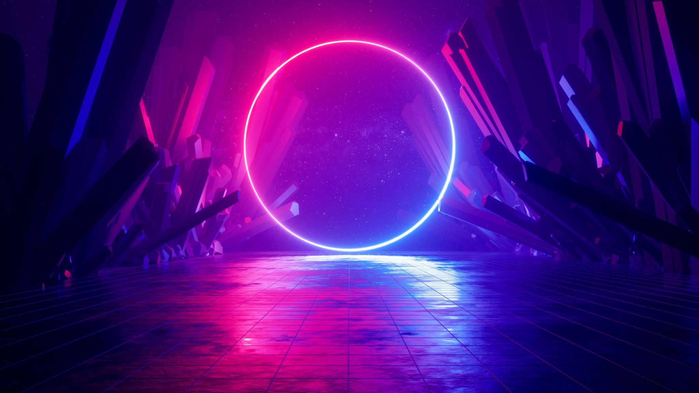
„Sztuczna inteligencja” a prawo stosowane
Jakub Romanowski 25793

Slide 2

Agenda:
Czym jest SI
Co może, a czego nie może SI
Obecne podejście prawne
Ewentualne rozwiązania

Slide 3

Czym jest SI?
Sztuczna inteligencja obecnie to zbiór algorytmów
Są tworzone po to aby wykonywać zadania wymagające ludzkiego myślenia
Obecnie nie da się stworzyć prawdziwej sztucznej inteligencji

Slide 4

Co może a czego nie SI?
Obecnie SI poprzez modele może wiele np.:
Generowanie zdjęć, obrazków, filmów
Generowanie całych rozprawek i tekstu naukowego opartego na bazie wiedzy modelu
Szybkie wyszukiwanie informacji z bazy wiedzy modelu
Lecz nie może np.:
Przepowiadać wydarzeń
Myśleć autonomicznie
Zbuntować się ;)

Slide 5
Obecne regulacje prawne wobec SI
Obecnie nie ma żadnych stosowanych praw czy regulacji dotyczących SI.
W przygotowaniu jest Akt o AI przez UE
Jedynie co może regulować jakkolwiek to regulamin modeli, serwisów gdzie jest wykorzystywana SI (dlatego warto czytać regulamin / EULA ;) )
Największy spór obecnie trwa o prawa autorskie wygenerowanych dóbr oraz potencjalne zagrożenia związane z ewolucją AI

Slide 6
Propozycja regulacji
Obecnie temat AI i wykorzystywania go w obszarze komercyjnym jest tematem do debat i dyskusji
Propozycja regulacyjna:
Weryfikacja źródeł uczenia SI
Oznaczenie wygenerowanych dóbr jako generowane przez AI aby uniknąć problemów na drodze praw autorskich
Eliminacja oraz naprawa potencjalnych błędów i szkód jakie algorytmy SI wyrządziły bądź wyrządzą

Slide 7

Dziękuję za uwagę!

